Slide 1
Презентация к профориентационному квесту: «Сказочное путешествие в город Профессий»
Автор – составитель:
Чубаева Наталья Николаевна,
воспитатель группы продлённого дня
первой квалификационной категории
МОУ «С(К)ОШИ №4»
город Магнитогорск,
Челябинская область
Г. Магнитогорск
2018 /2019

Slide 2
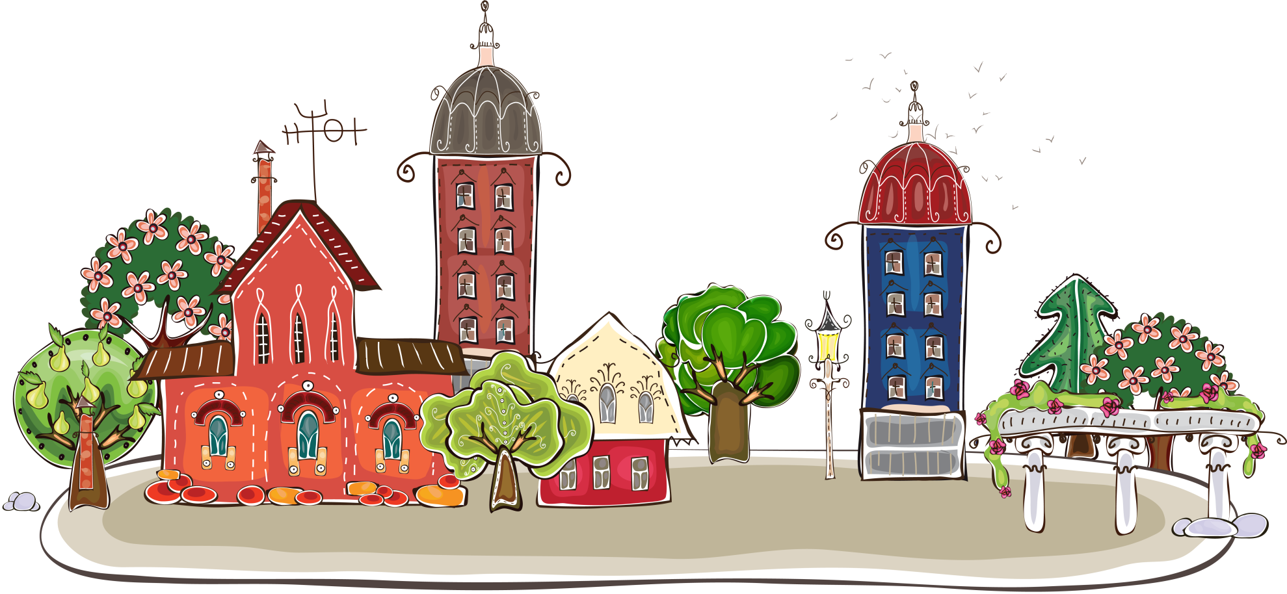
ГОРОД ПРОФЕССИЙ

Slide 3
Ответь на вопрос:
«Что такое профессия?» и купи билет в метро на поезд.
Профессия – род трудовой деятельности, занятий, требующий определённых знаний и практических умений и являющийся обычно источником существования.

Slide 4
Правила путешествия
Внимательно изучи маршрут путешествия

Slide 5
Правила путешествия
Выясни, на какую остановку нужно попасть сначала!

Slide 6
Правила путешествия
За каждое выполненное задание будут выставлены баллы

Slide 7
Правила путешествия
За плохое на остановке поведение с команды снимается один балл.

Slide 8
СЧАСТЛИВОГО ПУТИ!!!

Slide 9
Поиграем?
Игра
«Кто больше?»

Slide 10
Подведём итоги!
Спасибо за внимание!

Slide 11
Используемые Интернет - ресурсы
Изображение «Город» - http://900igr.net/up/datai/89679/0001-001-.png
Изображение «Весёлый паровоз» - http://www.playcast.ru/uploads/2017/05/31/22713752.png

